Slide 1
Тема урока:
Повторение разделов “Давайте знакомиться”, “Лесные друзья”, “Спортивный праздник”.

Slide 2
Работа в тетради:
18нче май.
Сыйныф эше.

Slide 3
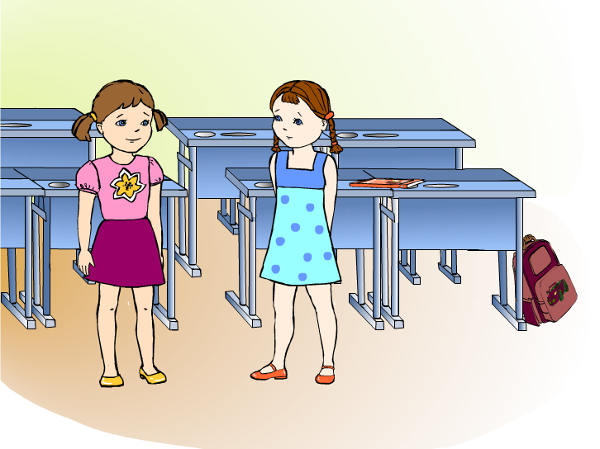
Яңа дуслар белән син ничек танышачаксың?
(Как ты будешь знакомиться с новыми друзьями?)

Slide 4
- Хәерле көн!
- Сәләм!
- Минем исемем Оля. Ә синеке?
- Минем исемем Алсу.

Slide 5
А как ты представишься новому другу? Запиши в тетради это предложение.
Образец: Минем исемем Алсу.

Slide 6
Запиши письменно ответы на вопросы:
Сиңа ничә яшь? (Сколько тебе лет?)
Син мәктәптә укыйсыңмы? (Ты учишься в школе?)

Slide 7
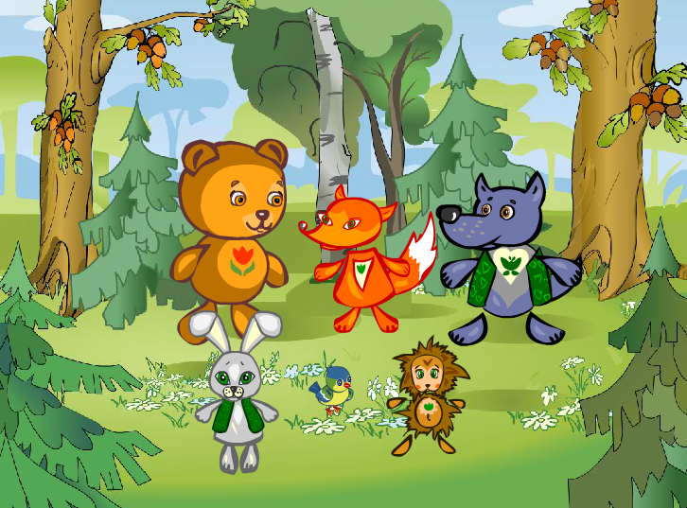
Назови каждого животного по-татарски и по-русски.

Slide 8
Проверь:
аю – медведь
төлке – лиса
бүре – волк
куян – заяц
чыпчык – воробей
керпе - ёж

Slide 9
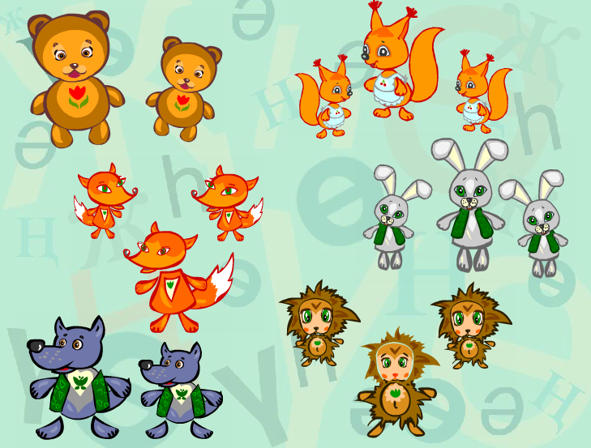
Скажи животных во множественном числе.

Slide 10
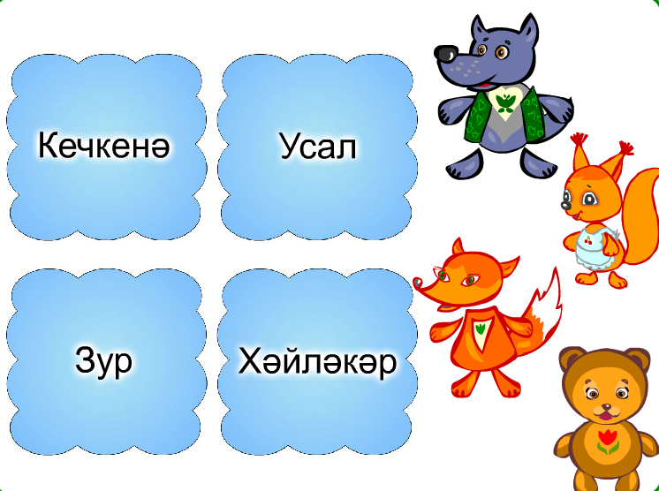
Алар нинди? (Какие они?)

Slide 11
Алдагы слайд буенча бер җөмлә яз.
(Запиши одно предложение по предыдущему слайду.)
Үрнәк (образец): Бүре усал.

Slide 12
Син нинди спорт уеннары беләсең?
(Какие спортивные игры ты знаешь?)

Slide 13
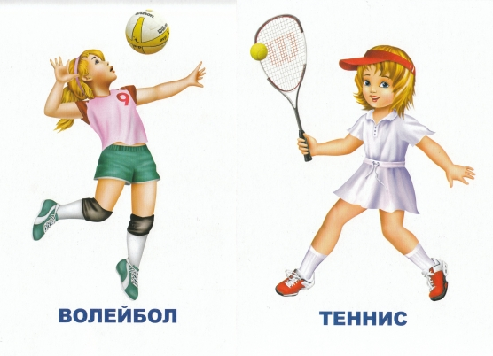

Slide 14


Slide 15



Slide 16
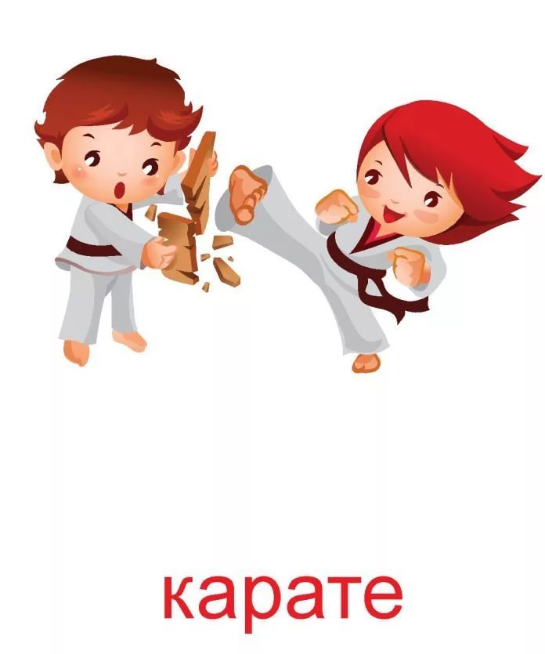
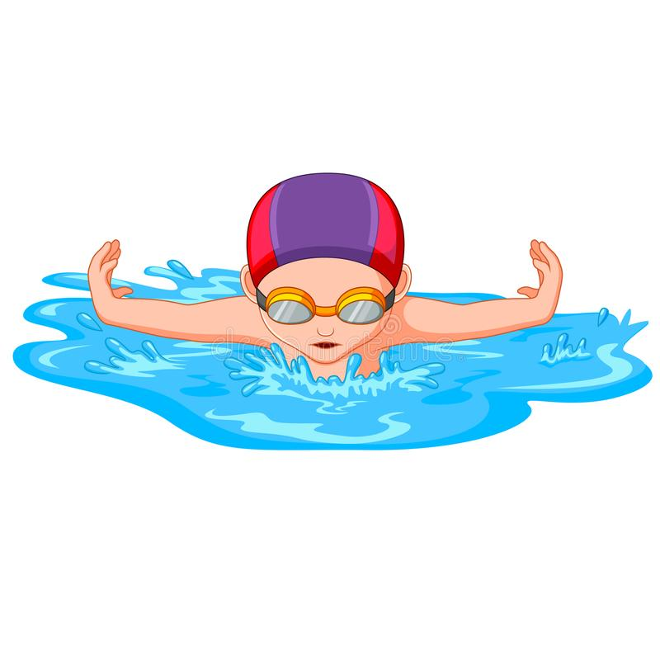
плавание (йөзү)

Slide 17
1) Син нинди спорт төре белән шөгелләнәсең? (Каким видом спорта ты занимаешься?)
2) Нинди спорт төре белән шөгелләнергә телисең? (Каким видом спорта ты бы хотел заниматься?)
Образец
Бер сорауга җавап яз.
(Запиши ответ на один вопрос.)

Slide 18
Үрнәк (образец):
Мин баскетбол белән шөгелләнәм.
Мин волейбол белән шөгелләнергә телим.

